Slide 1
KOZMOS’DAN KAOS’A: BASİT SARKAC’IN TARİHİ Gediz Akdeniz www.gedizakdeniz.com
Amatör Astronomlar Topluluğu Buluşması
13-15 Mayıs 2015

Slide 2
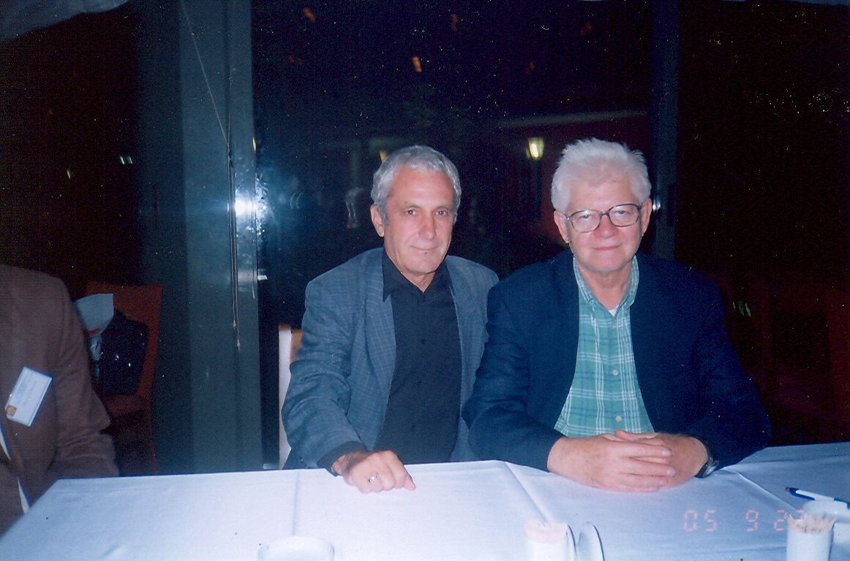
Sevgili Hocam Oktay Sinanoğlu’nun Anısına

Slide 3
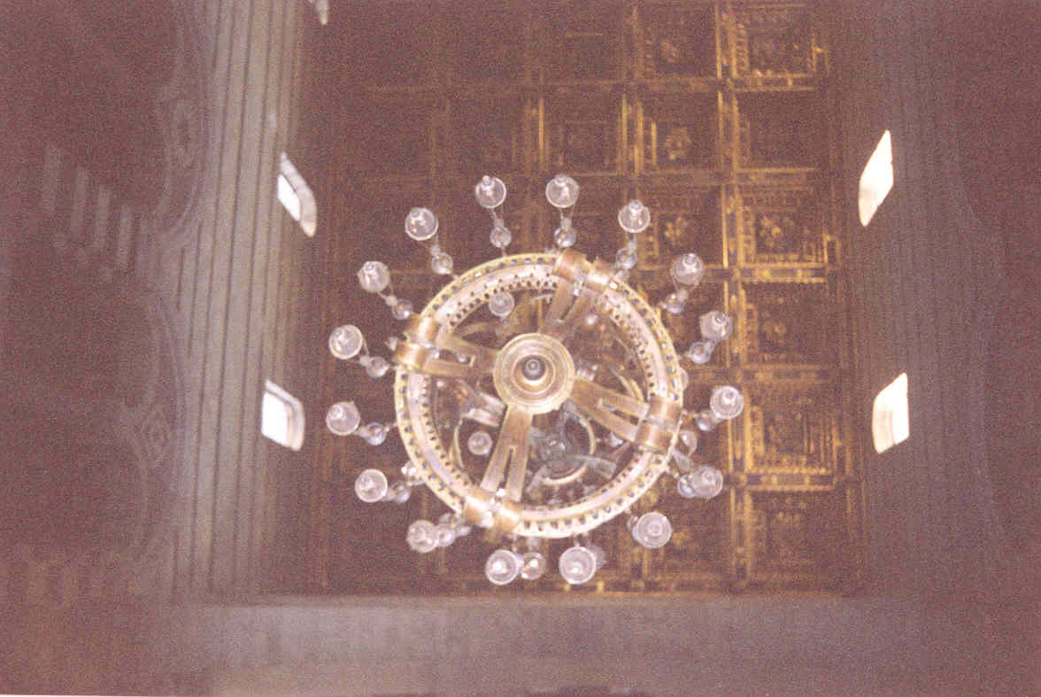
Basit Sarkaç d.1633 Pisa - ö.20yy. ?

Slide 4
Basit Sarkacın 1633 Doğum Öncesi (Hamilelik Dönemi)
Avcı toplayıcılar hayatta kalabilmek için dünya hakkında ve doğa ritimleri hakkında çok şey bilmek zorundaydılar. Sabit toplumsal bir yapıları yoktu ama astronomi hakkında fikirleri vardı.
İnsanın doğanın düzenli ritimlerine (astronomik) olan yaşam bağlılığı ve onunla birlikte düşünmesi ilk yazılı metinlerden olan Mısır Hermetik metinlerinde, Antikçağ öncesi mitolojik destanlarda ve masallarda da görülür.
Daha sonra insanın doğanın ritimlerine olan bu bağlılığı Antikçağ’da geometrik şekillerle, sayılarla ve ses-kelimelerle (müzik) armonileriyle anlatılmaya çalışılmıştır.

Slide 5
Basit Sarkacın Doğum Öncesi (Hamilelik Dönemi)
Bu bağlılık şaman ve pagan ayinlerindeki görünen dünya ile görünmeyenin esrarı dedikleri seslere yansımıştır.
Düzenli tekrarlanan ritüeller en yüksekte yalnız kalmak güç istenci ile farklılaşan tek tanrılı dinlerde vazgeçilmez olmuştur.
Her tekrarda değişeni fark edebilmek tek tanrılı dinlerin kendi içinde farklı yorumlar oluşturmuştur. Bu Gnostik arayışın Anadolu’daki temsilcileri ise Bektaşilerdir, dervişlerdir. (seslerde-kelimelerde ve yüzlerde gizem arayışı)

Slide 6
Aristo'nun indirgemeci iki katlı evren düşüncesi:
_Ay üstü alem: düzenli-değiştirilemez yasalar.
_Ay altı alem: dünya olayları ve düzensiz.
ve İskenderiyeli Batlamyus’un (MS85-165) dünya merkezli kusursuz dairesel gezegen hareketleri çizimleri, Tycho Brahe (1546–1601) ve Nicolaus Koppernik (1473–1543)’in sağlıklı (gelişmiş dürbünler) gözlemlerini açıklayamıyordu.

Slide 7
Güneş merkezli evren modeli de, birçok soruyu kendiliğinden getiriyordu. Ancak Pisagorcu Johannes Kepler'in (1571–1630) gök dinamiği hesaplarıyla (kanunları) bu aşıldı. Dünya merkezli – Güneş merkezli evren (Astronomide paradigma sıçraması) Kepler Yasaları
1.Yasa: Her gezegen, güneşin merkezlerinden birinde bulunduğu bir elips üzerinde hareket eder.
2.Yasa: Bir gezegeni güneşe bağlayan çizgi eşit zaman aralıklarında eşit alanlar tarar.
3.Yasa: Bir gezegenin yörüngesel periyodunun karesi, dolandığı elipsin ana eksen uzunluğunun küpü ile doğru orantılıdır.

Slide 8
Aynı zamanda bir Pitagorasçı olan Galileo Galilei (1564-1642)
Pitagoras’ın «hocası» Thales’in, etrafımızı çevreleyen olaylar (hareket) çeşitliliğinin daha derin bir birlik tarafından bir arada tutulduğu varsayımdan.
VE Pitagorasçı öğretiden gelen Parmenides (MÖ500) evrende (doğada) asla değişmeyen bir gerçeklik olduğunu ve değişim üzerine inşa edilen (simülasyon) yaşamlarımızın bir illüzyon olduğu düşüncelerinden etkilenmiş olmalıydı ki.

Slide 9
Basit Sarkaç’ın doğumu
(Fiziğin Metafizikten ayrılması)
Galileo, güneş sistemindeki düzensizlik içindeki düzenin (Kepler yasaları) sırrı ile Pisa katedralinde sağa sola savrularak salınan şamdanın salınmalarındaki saklı düzeninin sırrı arasında bir ilişkinin var olabileceğini düşündü.

Slide 10
Bu sır nesnelerin özündeki ortak özellikten ziyade nesnelerin hareketindeki ortak cevher olmalıydı. Bu ortak sırrı gözünün önünde sallanan şamdanda keşfetmek, güneş sisteminin düzenindeki sırrı da keşfetmek olacaktı.
Bu dünyadaki hareketleri kontrol eden gücünün nereden geldiğinin yanıtını söyleyecekti. Bu dünya döndüğünde neden savrulmadığımızı da açıklayacaktı.
HOLOGRAM:
Platonun mağarasındaki gölgelerin ortak gerçeğini görmek.

Slide 11
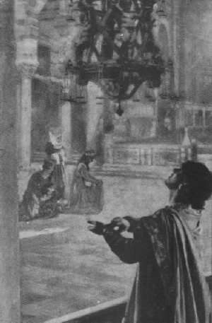
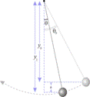
Basit Sarkaç:
Melek kabartmalı şamdandan ipin ucunda sallanan sıradan bir taşa.
Kiliseye karşı aklın baş kaldırışı.

Slide 12
Basit Sarkaç’ın I. Kerameti (Galilei)
Galileo’nun iplerin ucuna taşlar bağlayıp günlerce deneyler yaptı. Beklenilenin aksine salınımların ipin ucuna asılan taşların ağırlıklarıyla değil, iplerin boyu ile ilişkili olduğunu gördü.
Ayrıca salınım zamanları ile ipin boyları arasındaki oranın değişmediğini fark etti. İşte bu keşif yer küre üzerindeki hareketlerin ortak bir sırrının olduğunu ortaya koyuyordu. Bu basit deney onu dünyadaki her şeyin dünya ile birlikte hareket ettiğini kanıtlayan klaslarla ve tuğlalarla daha inandırıcı deneylere sevk etti.

Slide 13
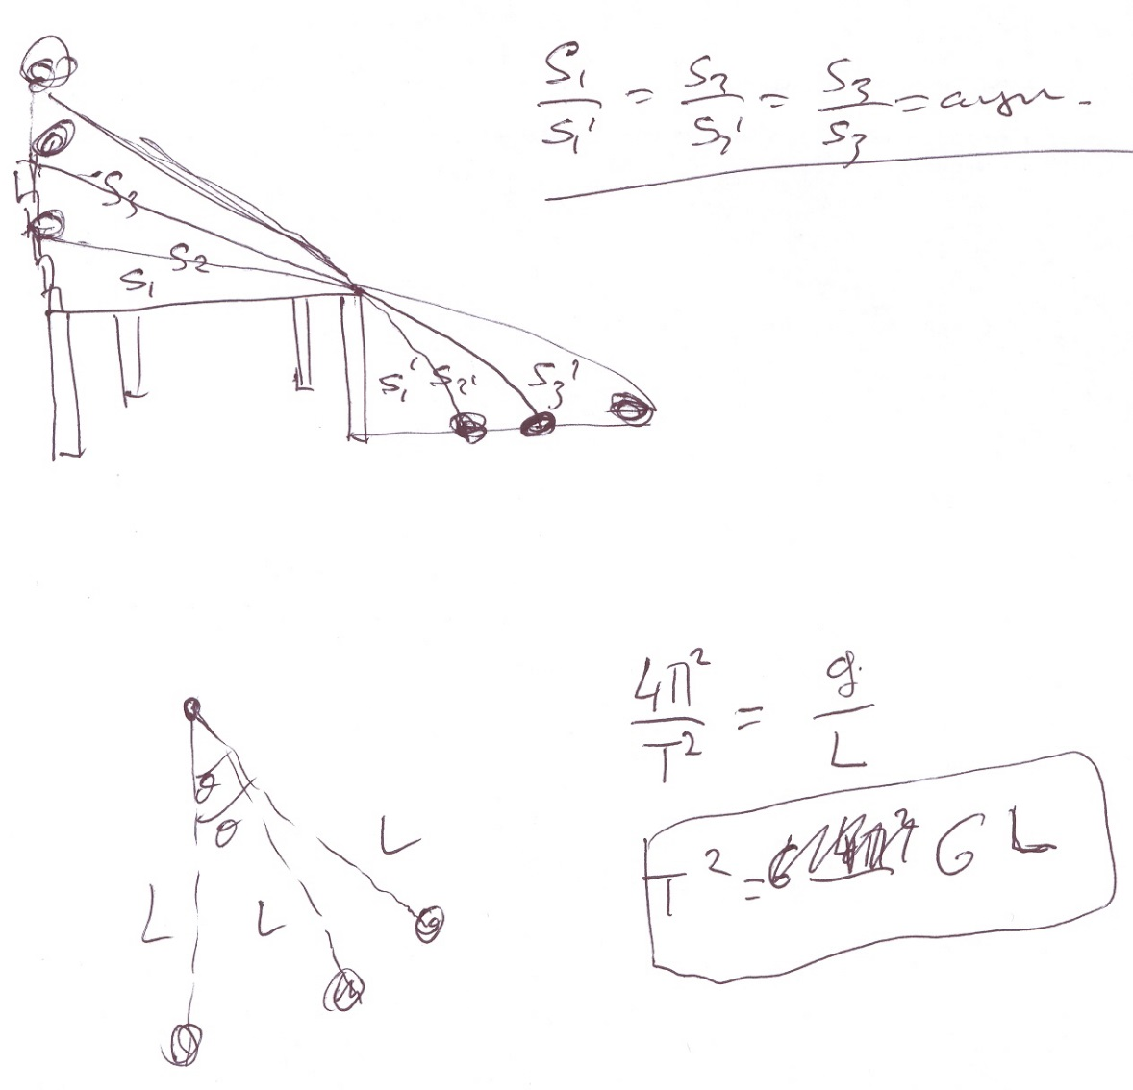
Benzer Üçgenlerin Alanları Oranı=Yer Çekimi Sabiti
OKLİD GEOMETRİSNİN ZAFERİ VE PİSAGOR TEOREMİNİN ZORUNLU KABÜLÜ

Slide 14
Yer yüzündeki hareketleri kontrol eden evrensel sabit bulunmuştu.
Ancak bu başarılı yöntem fizik dünyası dışına uygulandığında, «Düzensizlik içindeki düzeni bulmak için hangi çapakların temizleneceğine, küçüklerin yok sayılmasına kim karar verecekti? Yetki kimde, nasıl olmalıydı?»
Daha iyi bir dünya için, düzen için, hangi hayvanın zararlı olduğuna, hangi bitkinin faydasız olduğuna kim karar verecekti? Hasta insan, sakat insan, deli, sapkın insan ne demekti? Bu indirgemeci yçntemin uygulamalarında etik olarak bir çıkmaz vardı:

Slide 15
Bilgi edinmenin denetimini Kilise hala kendi yetkisinde görüyordu. “Evrenin merkezi olan bu dünyada nelerden vazgeçip geçilmeyeceğine kilise hiyerarşisi (kutsal kural) karar verir” diyordu.
“Eğer bir insan (akıl), hangi azların yok sayılmasına ve hangi çapakların temizlenmesine karar veriyorsa, verdiği karar adaletli olamazdı. İnsani duyguların içinde verilmiş bir karardı, arzuları onu her zaman yanlışa götürebilirdi.

Slide 16
Mekanikçi Düşüncenin Oluşumu Newton (1643-1727)
.
“Principia” (1687):
Madde, hareket ve kuvvet arasındaki ilişkiyi açıklayan kanunları yazdı. Bir cisim hareket ederken de dururken de aynıdır. Bu yasalar bilgi edinmenin evrenin denetiminde olduğunun kabulüdür.
Newton’un Birinci Yasası: Bir doğru boyunca değişmez bir hızla hareket eden bir cisim, kendisine bir kuvvet uygulanmadıkça, aynı doğrultuda hareket etmeyi sürdürür.

Slide 17
Bu Galileo’nun eğik düzlem deneyinin bir sonucudur. Eğik düzlemde yukarıdan bırakılan küre hızlanır, aşağıdan yukarı itilen küre yavaşlar. O halde düz bir düzlemde itilen küre ne yavaşlar ne hızlanır, durmaz aynı hızla hareket etmeli. Ama duruyor (sürtünme). O halde bu sabit hızı sürdürmek için ona dışardan bir kuvvet (yer çekim sabitinden bağımsız) etki (insan) etmeli. Aynı şekilde basit sarkacın durması gibi. Durmasını engellemek için bir kuvvet gerekli. Bu sürekliliği sağlayacak kuvvetin tanımlanması gerekli.
Bu devrimci yasadan İkinci yasa (F=ma) çıkar ki, durağanlık hızın değil ivmenin sıfır olmasıdır.

Slide 18
Mekanikçi Düşüncenin Oluşumu Newton (1643-1727)
.
Ve Newton bunun için gerekli matematiği (Calculus-Sonsuz Küçükler Matematiği)de inşa etti.
Bu teknolojide bir şey birden çok küçük olduğunda karesinin de sıfır olduğunu söylüyordu.
İşte fiziği fizik yapan, deterministik(miş) gibi yapan, madde, hareket ve kuvvet arasındaki formüllerin (fonksiyonel denklemler) yazılmasını sağlayan bu zorunlu kabuldür.

Slide 19

İşte bu matematik (sonsuz küçükler matematiği), hala üniversitelerde okutulan bu teknoloji, mekanikçi bilimde mucizeler yarattı. Sanayi devriminin önünü açtı. Aşağıda türevin (hız) tanımını (süreklilik) görüyorsunuz. F=ma dinamik sistemler y= f(x) gibi fonksiyonlar halinde verilmeye başlanmıştır. Bu tipik determinist bir durumdur. Her x için tek bir y vardır. Bu doğrusallıktır. Ama ilerde göreceğiz ki bazı sistemleri bir fonksiyonla ifade etmemiz mümkün değildir. Çünkü bu sistemlerde aynı x için farklı y’ler olabilir.

Slide 20
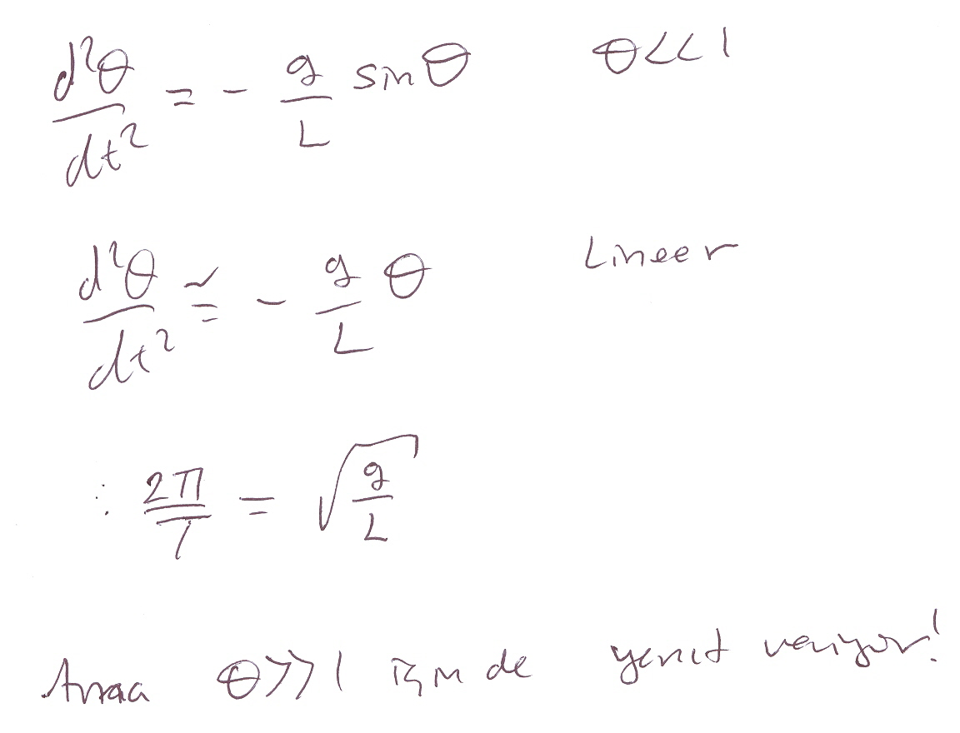
BASİT SARKAÇIN 2. KERAMETİ (NEWTON)

Slide 21
Evrenin Bilinen İlk Kuvveti
Ay’ın dünyamız etrafında, dünyanın güneş etrafında neden döndüğünü de açıklıyordu. Bu formül evrenin dört kuvvetinden biri olan kütle çekim kuvvetiydi.
dünyamız etrafında Ay’ın, Güneş etrafında dünyamızın neden döndüğünü de açıklıyordu. Bu formül evrenin dört kuvvetinden biri olan kütle çekim kuvvetiydi.

Slide 22
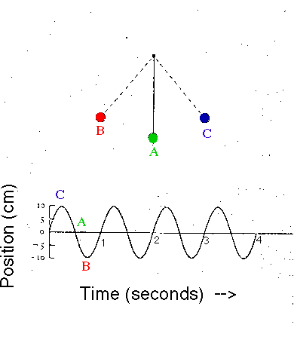
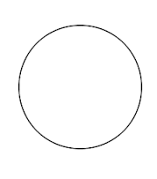
F=-kx
Her dinamik yapıda bu kararlı ve devamlı formatı kurmak onu anlamaktır. Onu normalleştirmek ve düzensizliğinin içinde gerekli düzeni kurmaktır.
.

Slide 23
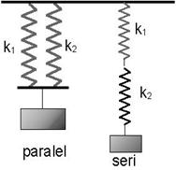

Mekanikçi Düşünce
.

Slide 24
Newton (1643-1727)
Kendi çekim formülüyle yaptığı hesaplarına göre dağılması gereken güneş sisteminin hala yaşamını sürdürmesini, bu çelişkiyi, tanrının gezegenlere müdahalesiyle açıklıyordu.
Leibniz (1646-1716)
Newton’un beceriksiz tasarımcı tanrı düşüncesiyle alay etti. Tanrı yaptığı şeyi tek seferde ve mükemmel bir biçimde tasarlayan olmalıydı. Evrenin değiştirilemez, müdahaleye ihtiyacı olmayan yasaları vardı ve evreni bu yasalar ayakta tutmaktaydı.
Ve insanlar bu yasları bulmak zorundaydı.

Slide 25
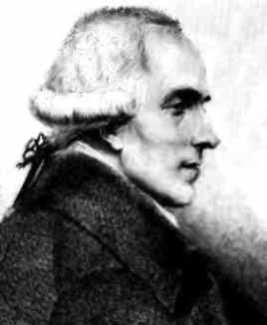
Newton (1643-1727)
Leibniz (1646-1716):
Joseph Lagrange (1736-1813) analitik mekaniğini kurdu. Descartes (1596-1650)
Simon Laplace (1749-1827)
“Güneş sistemi Periodik”
Henri Poincare (1854-1912)
3 cisim problemi
Akılcılığın-rasyonalizmin çisimlendiği süreç, doğuşunu özetlersek: Düzensiz bir sistem varsa ilk önce onu düzensizleştiren unsurlar, oyunbozanlar akıllıca (akılcılık) yok sayılacak. Düzenli ve ideal bir yapıya indirgenecek. Normalleştirilecek. Hala denklemi lineer değilse yaklaşıklık teknikleriyle lineerleştirilecek.

Slide 26
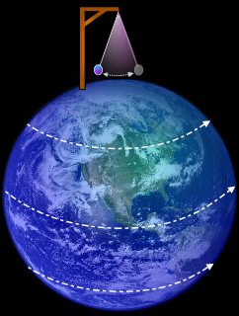
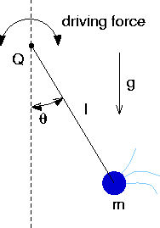
Basit sarkacın III. Kerameti (Foucault)
Leon Foucault (1851) analitik mekaniğin getirdikleriyle 67 metre uzunluğundaki sarkaçtaki sapmayla dünyanın döndüğü kanıtlamıştı
sputnik

Slide 27
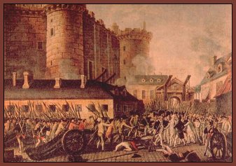
İndirgemeci Düşünce, Fransız Aydınlanması
Toplum Bilimleri, Tarih, Siyasi sistemler, ulusçuluk, Doğuculuk, sanat ve edebiyat simülasyonu

Slide 28
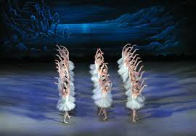
Kuğu Gölü Balesi (1877), Çaykovski
Bale modernitenin ritüellerinden biridir. “Kuğu Gölü”, tipik bir aydınlanmacı tümevarımın ve tümdengelimin bağımlılığıdır. Siyah kuğu (kötü-kaos) - beyaz kuğu (iyi-kozmos) ikili karşıtlığıyla yazılmıştır.

Slide 29
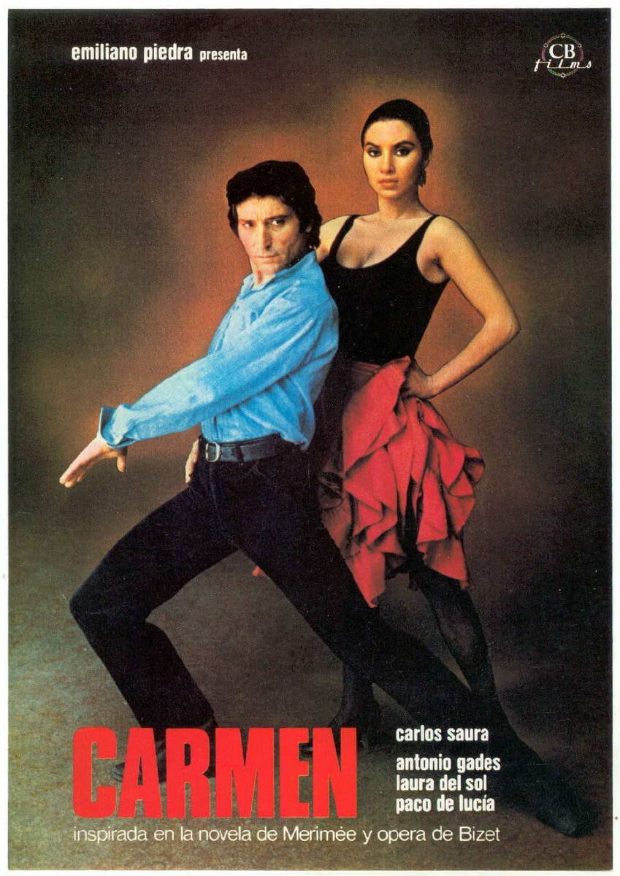
Carmen, Georges Bizet (1875)
“Carmen” indirgemeci yöntemin (sarkacın) tümdengelim mantığıyla yazılmıştır. Çingene kadınlar (toplumun çapakları) “kötü” kadınlardır. Carmen de çingenedir. O halde düzeni bozan çapak “cezalandırılmalıdır”.
Ama daha sonra bu görünümün üstünü örtmek için Batılı aydınlar günah çıkartan postmodern Carmen yorumları ve versiyonları (simülasyon) yapmışlardır: (ZİJEK)

Slide 30
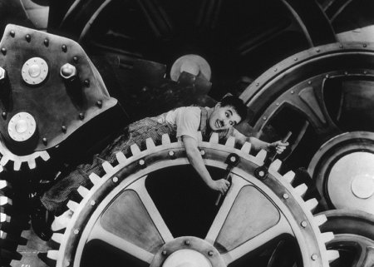
Mekanikçi İmgeler Simülasyon

Slide 31

Kuantum Mekaniği.
Sıra mekanikçi düşüncenin atomu anlamasına gelmişti, ama burada eksik kalıyordu. Yeni bir mekanik inşa edilmeliydi. Ama bu indirgemeci düşünce yöntemlerini (küçüklerin ihmali, kararlılığa gidişi, normalleştirmeyi, çapakların temizlenmesini) içinde de barındırmalıydı. Kuantum mekaniği. 1900. Max Planck, Einstein (1905) ve FOTON

Slide 32
Atomla ışıma arasında köprü kuruldu.
Orta Yol Heisenberg Belirsizlik ilkesiyle atom’un neden dağılmadığı anlaşılmıştı. Artık atom için Kopenhagen yorumunun (Pitagorasçı zorunlu kabul) önü açılmıştı. Ve Einstein serbest parçacıklar için aşağıdaki formülü yazacaktı.

Slide 33
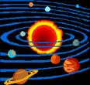
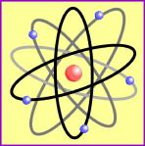
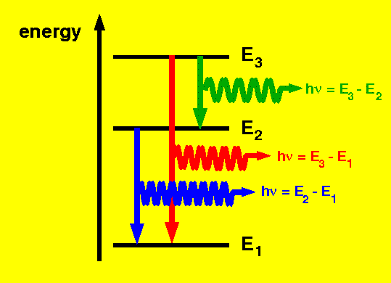
Sonrası; yeni pozitivizm, olasılık, kuantum fiziği ve görecelik.
Modern bilimler 20. yüz yılın başında doğayı (ideal atom dünyası) atom ve atom altı dünyayı keşfederek teknolojide ve iletişimde atomik yapıların uygulamaları genişledi. (yarı iletkenler, dijital sistemler).

Slide 34
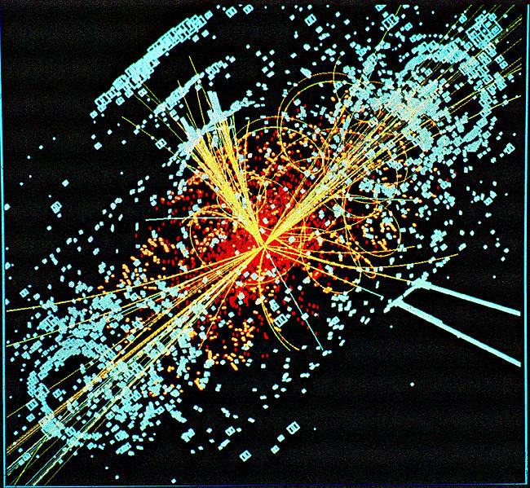
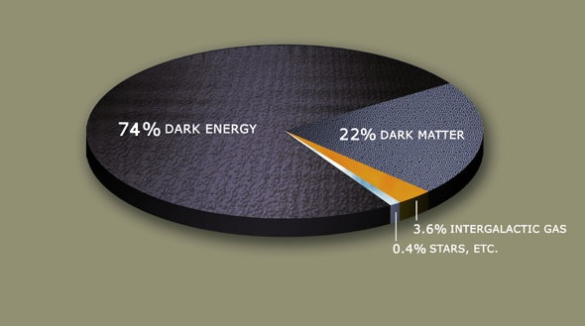
Problemler?
-Dark Matter
-Dark Energy
-Higgs Particle (God’s Particle)
-Standart Model (Gauge Theories)

Slide 35
Basit sarkacın Karizmasının sonu: (Duyarsız, İndirgemeci düşüncenin gözden düşmesi)
Video (Kaos) Killed Radio Star (Kozmos)
Kelebek ok yay almış Ava şikare çıkmış Tonuzları korkutur Ayuları kaçmaya Kaygusuz Abdal

Slide 36
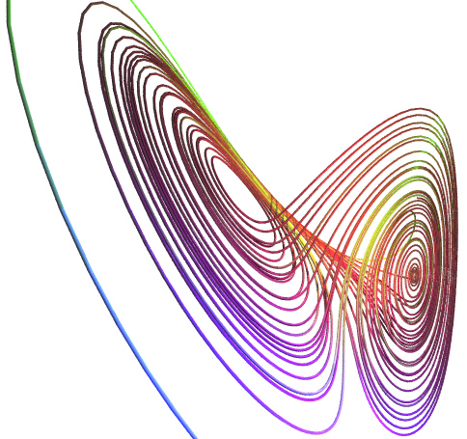
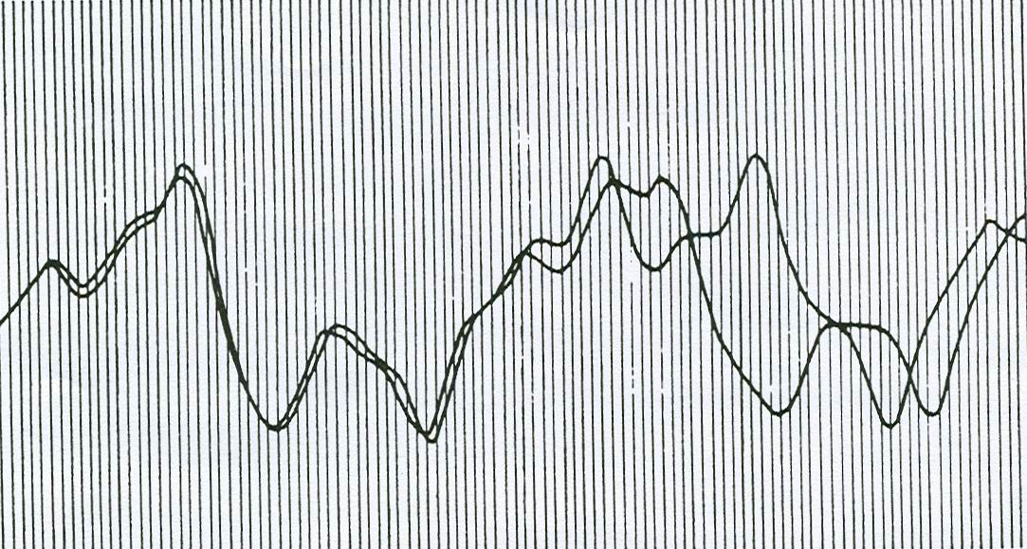
BASİT SARKAÇ DUYARSIZ
KAOS KURAMI; LORENZ, 1961
Kelebek Etkisi

Slide 37
KAOS KURAMININ BABASI KİM?
“Öfke rüzgar gibidir, bir süre sonra diner, ama gönüllerde birçok dal kırılmıştır bile.”
Hz. Mevlana (1207-1273)
“Bazı özel dinamik (zamanla değişen) yapılarda başlangıç koşullarındaki küçük değişiklikler son durumda büyük farklılıklar üretebilir.”
Henri Poincare (1854-1912), Bilim ve Metot, 1903. . (Kitabın Türkçesi MEB, 1950ler)
Poincare üç cisim probleminin çözülemeyeceğini kanıtlamıştı (1889) ve bu cümlesi onun kaos kuramının babası sayılmasına neden olmuştur

Slide 38
Leibniz’in Yolunda Gılgamış Mitolojisinin (Cenneti-Yasaları bulma) Yeni Serüveni
Newtoncu bilimdeki basit sarkacın düzeni “kaos paradigması” ile yerini “düzensizliğe”,
“Kestirilebilir (deterministik)” sonuçlar yerini “kestirilemez (istatistik)” sonuçlara bırakıyor.
Yasalarla iç içe, ama olasıklığa ve rastlantıya dönük, geçmiş tarafından belirlenmeyen ve İçinde düzensizliği barındıran sistemlerin var olduğu kabul ediliyor.
Sürekliliğin yerini süreksizlik alıyor.

Slide 39
BU SERÜVENDE
Doğrusal olmayan bilim. (Non-linear Science): Karmaşıklık bilimi, simülasyon kuramları, kendiliğinden örgütlenme gibi yeni bilgi edinme yöntemleri ortaya çıkıyor.
Postmodernistlere göre; idealizmin, tek bir doğrusu olan indirgemeci düşüncenin, denge ve karalılığın peşine düşmenin, ilerlemeciliğin, düzen özleminin, yanlış ve doğrunun anlamı kalmamıştır!
Simülasyon dünyasında Kozmosun Kaos üzerindeki İktidarının sona ermiştir. Kozmos-Kaos ikilisinden üretilen karşıtlıklar ((Dualizm-ikicilik) aralarında toplanamazlar. GA

Slide 40
Zuhur Öngörülmeyen ve ölçülenemeyen orantısız çoklu bir duruma geçiş. GA
Bilimsel bir çalışmanın, küresel ısınma, genlerle oynama, enerji ve açlık çözümü gibi niteliksel açıdan değerlendirmelerinin sadece bilim insanlarına bırakılmamasını savunanları haklı çıkarttı.
Bilgi edinme ve denetiminde halkın da söz sahibi olmasını isteyenler (aktivistler) tarafından düzenlenen protest hareketlerin hızla arttığını, yeni protest, yeni komün (tarikat) ve yeni yaşam biçimlerinin ortaya çıktığını görüyoruz.

Slide 41
Cumhuriyet Sonrası Postmodern Türk Romanları
1. Oğuz Atay, (Tutunamayanlar, Tehlikeli Oyunlar, Korkuyu Beklerken)
2.Orhan Pamuk, (Benim Adım Kırmızı, Kara Kitap, Sessiz Ev)
3.Latife Tekin, (Sevgili Arsız ölüm, Buzdan kılıçlar )
4.Sema Kaygusuz, (Yere Düşen Dualar, )
5.İhsan Oktay Anar, (Puslu Kıtalar Atlası, , Suskunlar)
6. Gediz Akdeniz, (Kara Kefali, 7 Hariç)
Saatleri Ayarlama Enstitüsü, “A. Tanpınar,
Sabahattin Ali. Kürk Mantolu Madonna.

Slide 42

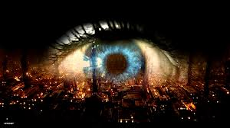

Sinemada Kaos ve Karmaşıklık: Blade Runner Bıçak Sırtı, Hızlı koşucu 1982, Ridley Scott. ,

Slide 43

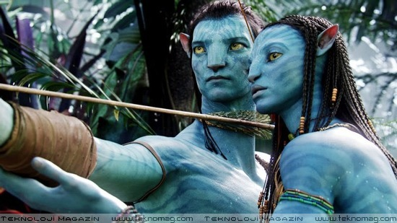

AVATAR 2009

Slide 44
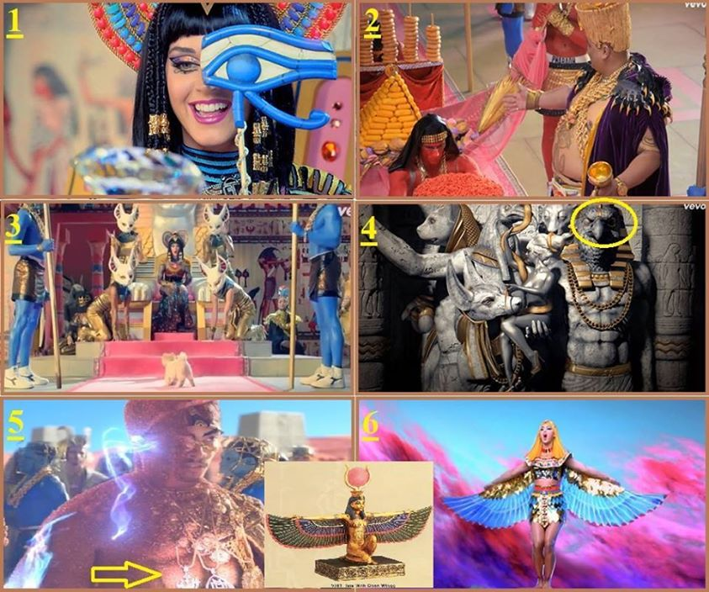
Katy Perry-Dark Horse

Slide 45
Yeni GILGAMIŞ SERÜVENİ DÜNYASI
Bir de şimdiyi düşünün. Sinemayla, televizyonla, internet ağlarıyla hızlı bir şekilde benzetim bombardımanı (simülasyon) altına alınmış olan insanlar nasıl birbirlerinden farklı düşünür? Binlerce yıl doğanın hapsettiği insan, bugün başka bir dünyanın, kendinin yarattığı sanal dünyanın hapsindedir şimdi. O yüzden insan doğayla uzlaşmanın yolunu nasıl bulduysa, bugün yaşamak için simülasyon dünyasının uyumlu bir parçası olmak zorunluluğundadır.

Slide 46
(Yeni Gılgamış-Kara Delik) Batılı Oryantalist Düşüncenin Sonu
Fizik-Matematik-Astronomi bilmeyen bu serüveni okuyamaz.
Bu serüvende yeni bir şey ortaya koyamaz.
İnsanlığın bu yeni serüveninde biz zuhurlar cenneti doğulular daha öndeyiz.
Bu zuhurları tespit etmek için küresel bilimden ziyade karmaşıklık bilimine (Non-lineer Science) eğilmeliyiz.

Slide 47
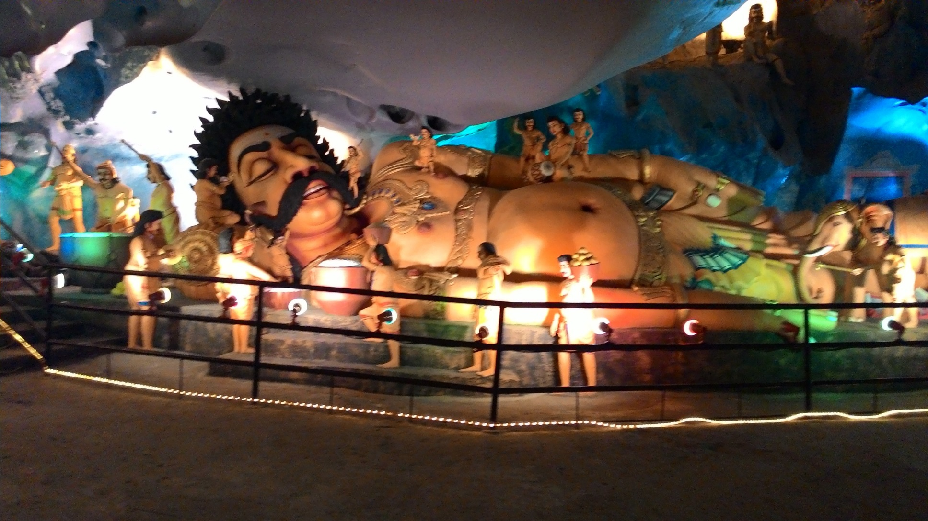
Teşekkürler

Slide 48
EKLER:

Slide 49
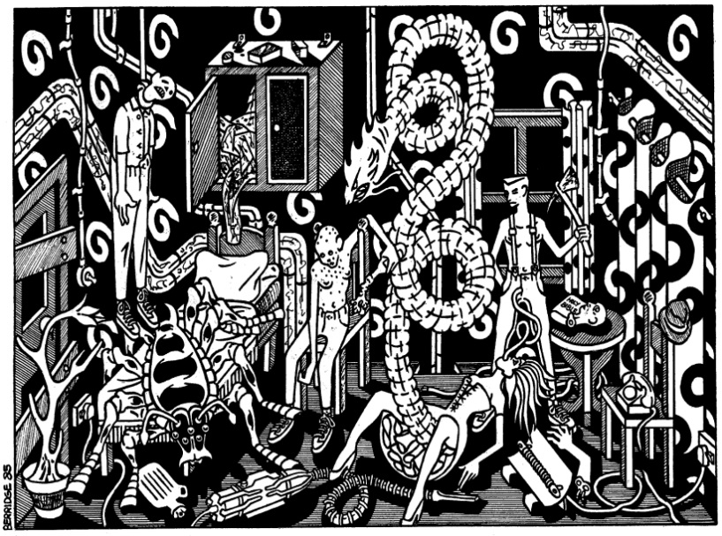
Simülasyon Dünyasında Yaşıyoruz. Jean Baudrillard
SİMÜLASYON KURAMLARI
modernite olan simülasyon kuramı: Gerçek ilkesi Modernite (simulakr)
Baudrillard Jean; “Simulakrlar ve Simülasyon”, Dokuz Eylül Yayınları (1998)
2. Gerçek ilkesi kaotik farkındalık (düzensiz duyarlı) olan simülasyon kuramı: (Zuhur-Yeni Anarşi)
Gediz Akdeniz: `Disorder In Complex Humasn System` published in Conference Proceeding in Honour of Murray Gell-Mann's 80th Birthday Celebrations (2010)www.gedizakdeniz.com

Slide 50
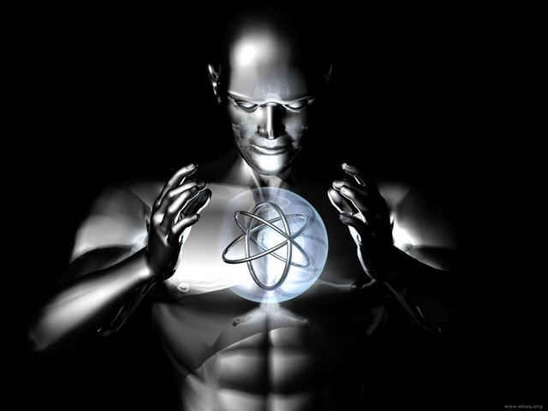
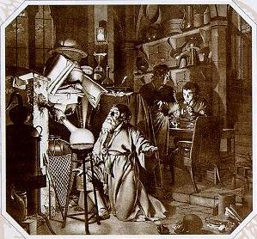
Büyük Bilim (Siborg Bilimi)
CYBORG SCIENTIST:
Rosetta, (Sputnik) CERN.
KARMAŞIKLIK BİLİMİ
POST-FİZİKÇİ: kritik teoriler, simülasyon, q-istatistik. Networklar.
G. Akdeniz, Post-Physicist Manifesto, Istanbul University, Journal of Sociology , 15 , p. 31-41 (2007) www.gedizakdeniz.com

Slide 51
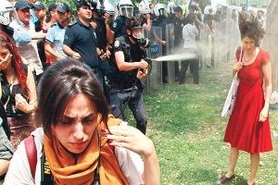
Gezipark-Zuhur Öngörülmeyen ve ölçülenemeyen orantısız çoklu bir duruma geçişGA
(Kara Delik) Batılı Oryantalist Düşüncenin Sonu

Slide 52
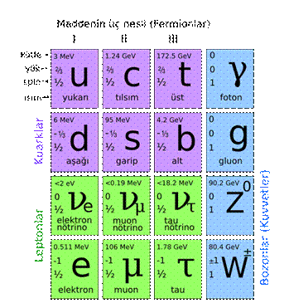
Higgs Parçacığı

